Slide 1

Giới thiệu Unit Test

Slide 2
Nội dung
Unit Test là gì?
Ưu điểm
NUnit Framework
Các kỹ thuật để break dependency
Isolation Framework: Nsubstitute
Best practices
Refactor code một số case thường gặp

Slide 3
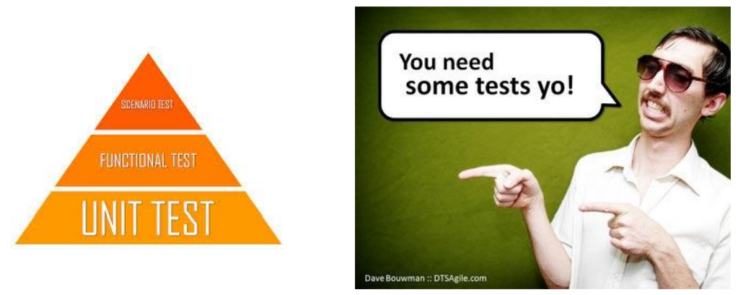
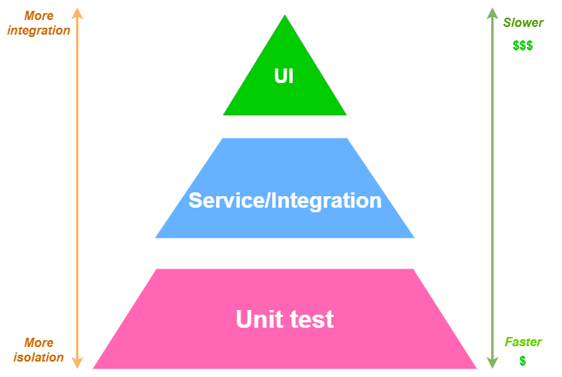
Unit test là gì

Slide 4
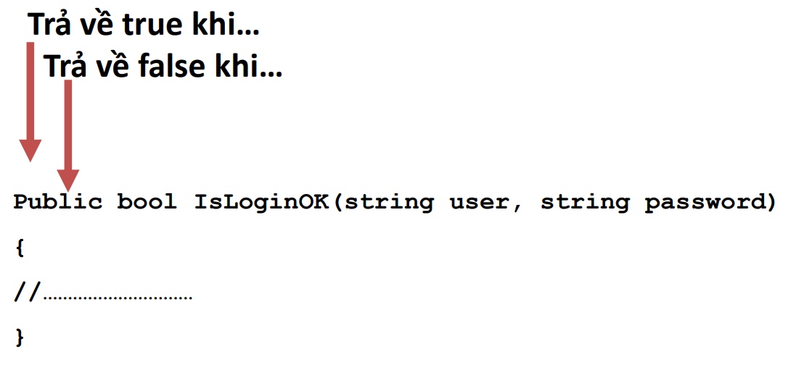
Unit test là gì
Unit Test là một test case, test một phần chức năng của code

Slide 5

Ưu điểm của Unit Test?
Giúp dễ tìm bug hơn
Giúp code dễ bảo trì hơn
Giúp code dễ hiểu hơn
Giúp code dễ phát triển, mở rộng hơn

Slide 6
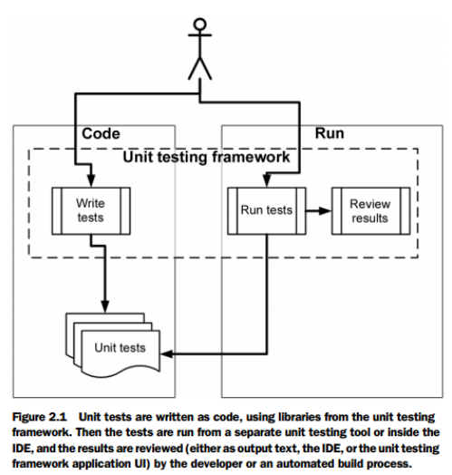
Unit Test Framework
MSTest
Nunit
Xunit

Slide 7
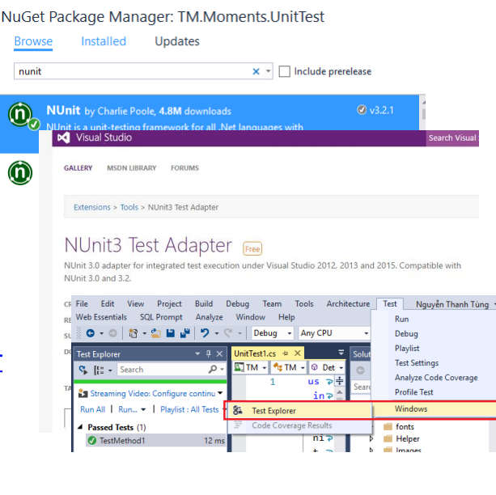
NUnit Framework
Chọn Nunit thay vì MSTest framework vì:
Nunit open source nên nhiều tính năng tốt hơn, performance cao hơn
Cập nhật thường xuyên hơn MSTest
Cài đặt
Nunit Framework từ NuGet
Nunit Test Adapter từ Gallery: https://visualstudiogallery.msdn.microsoft.com/0da0f6bd-9bb6-4ae3-87a8-537788622f2d

Slide 8
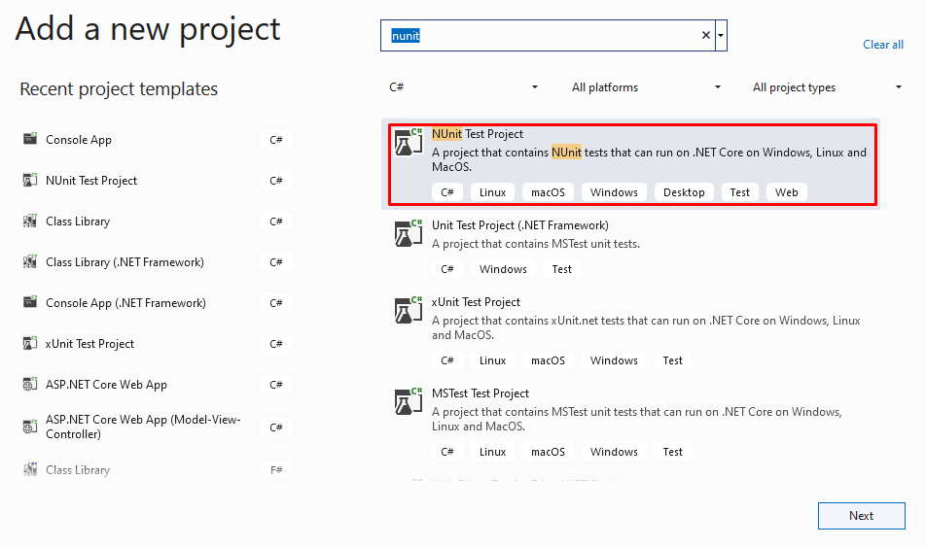
NUnit Framework
Tạo project NUnit Test trên Visual Studio 2019-2022

Slide 9
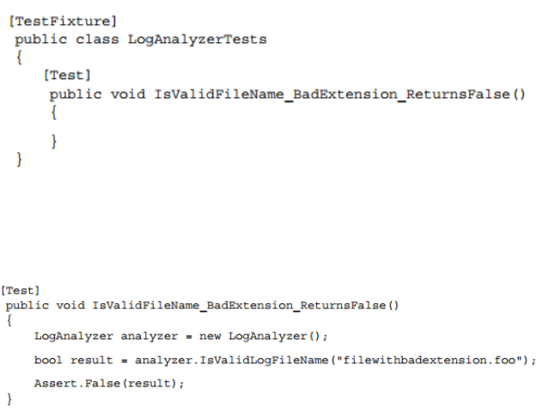
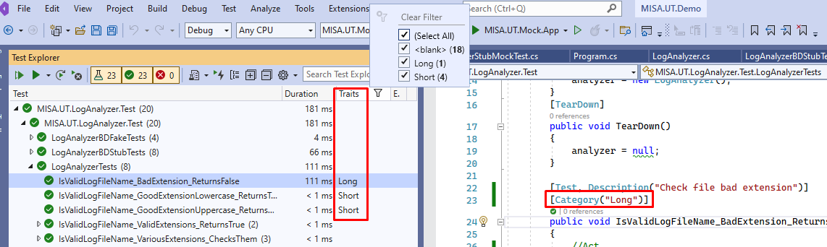
NUnit Framework
Một số Attribute hay dùng
TestFixture
Test
Ignore
Description
Category
Một số Assert hay dùng
AreEqual
IsTrue/False
Contains
IsNull/NotNull
Throws

Slide 10
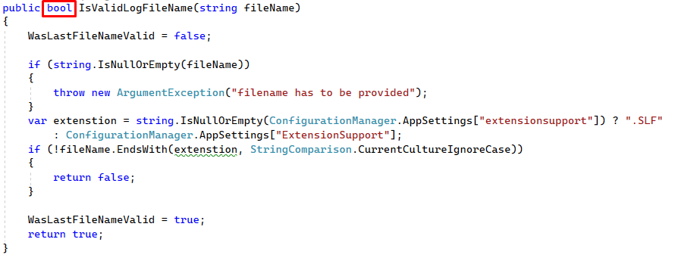
Các loại hàm Unit Test
Có 3 loại hàm cần test
Hàm trả về giá trị (Value-based)

Slide 11
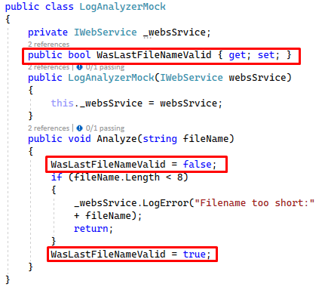
Các loại hàm Unit Test
Hàm không trả về giá trị nhưng thay đổi thuộc tính của đối tượng (State-based)

Slide 12
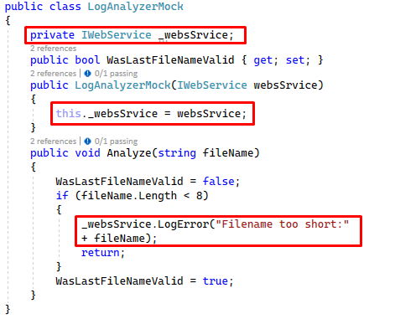
Các loại hàm Unit Test
Hàm không trả về đối tượng và gọi sang một hàm khác (Interaction-based)

Slide 13
Thực hành số 1
Project: 1.Sample/MISA.UT.Calculator.App
Yêu cầu chung:
IDE: Visual studio 2019-2022
Framework: Net core 3.1
Language: C#

Slide 14
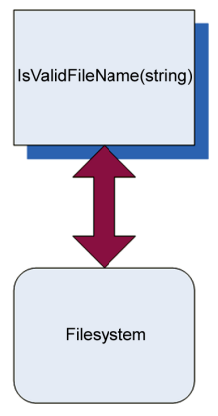
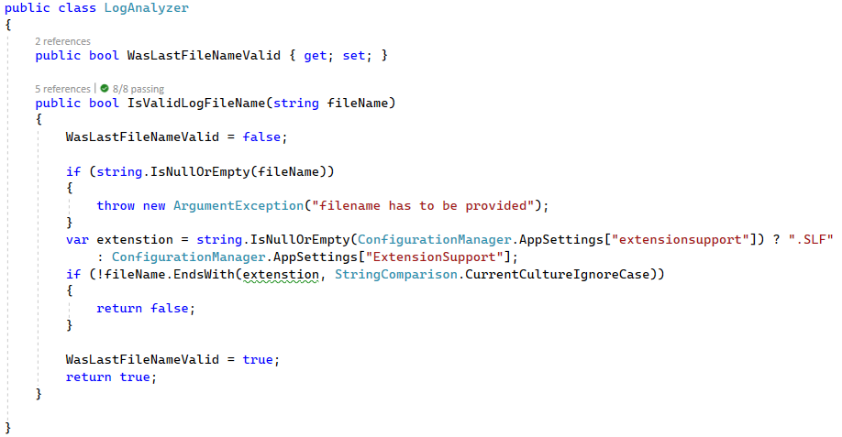
Dependency (Tight couple)
Muốn unit test được tự động và độc lập môi trường -> cần loại bỏ các phụ thuộc này (break dependency - loose couple)

Slide 15
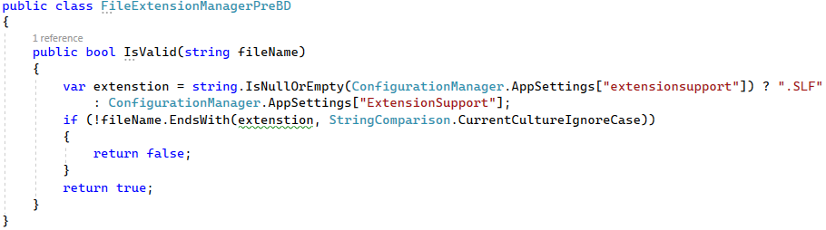
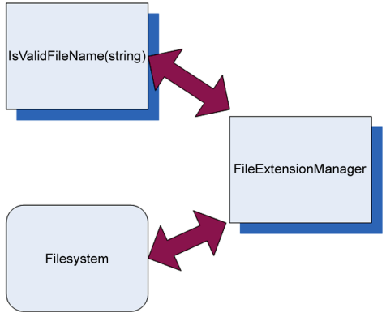
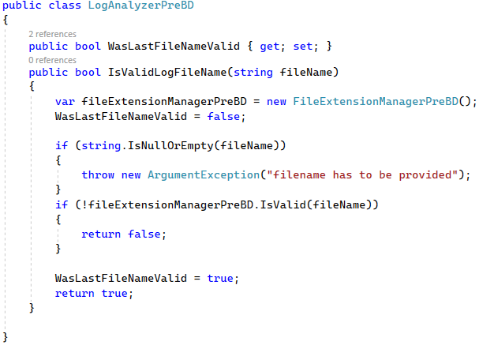
Break Dependency

Slide 16
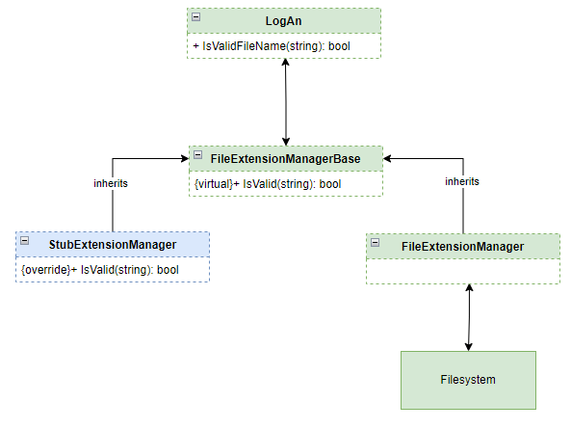
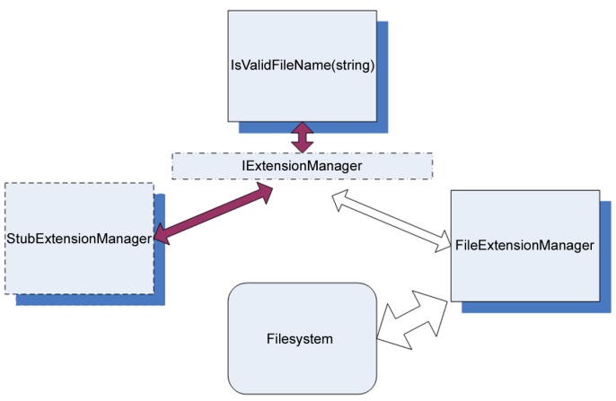
Break Dependency
Tạo base class với các hàm virtual để override lại
Extract interface để tạo ra các class implement khác nhau

Slide 17

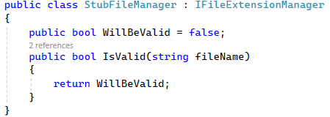
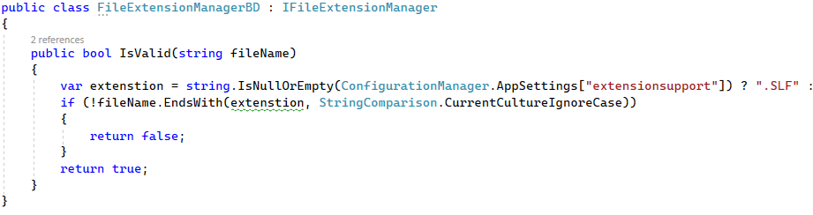
Break Dependency

Slide 18
Break Dependency
Sử dụng Dependency injection
Truyền vào hàm khởi tạo (constructor injection)
Truyền vào property (property injection)
Truyền vào parameter của hàm (parameter injection)

Slide 19
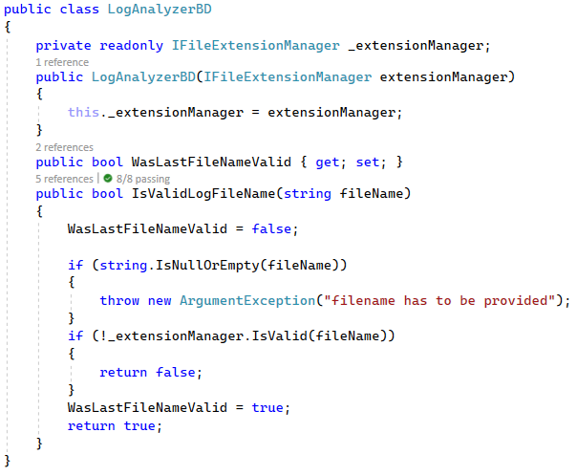
Break Dependency
constructor injection

Slide 20
Thực hành số 2
Project: 2.BreakDependency/MISA.UT.BD.App

Slide 21
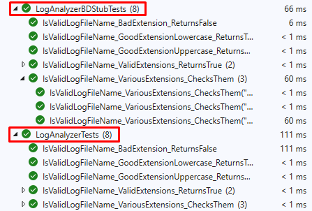
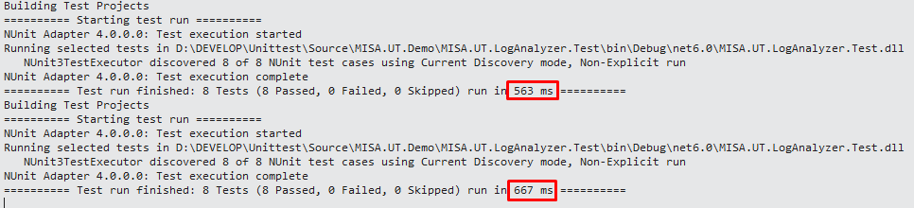
Break Dependency

Slide 22
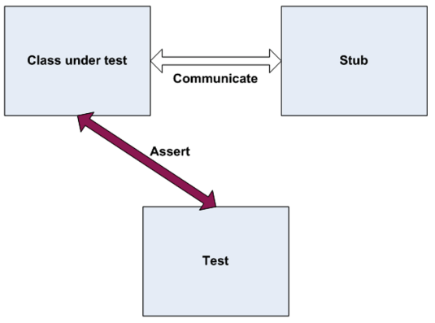
Stub & Mock
Fake
Giả đối tượng phục vụ quá trình unit test => khái niệm chung chung về việc làm giả đối tượng.
Stub
Chương trình giả lập -> Thực hiện được case test -> Không thể trả kết quả case test là fail.
Assert unit test với kết quả hàm được test.

Slide 23
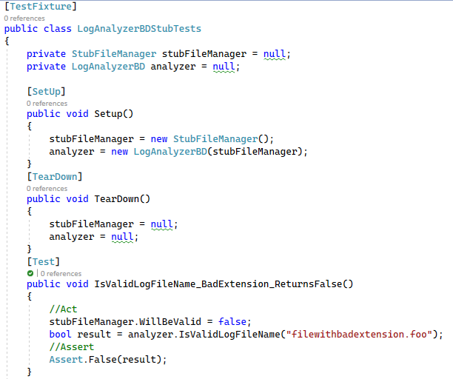
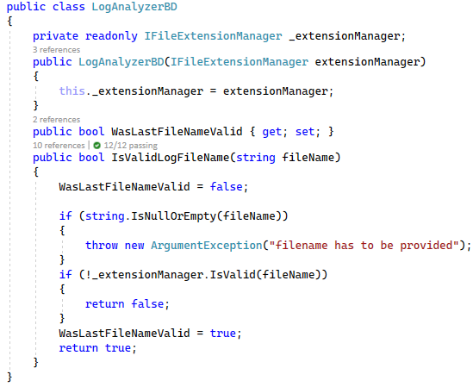
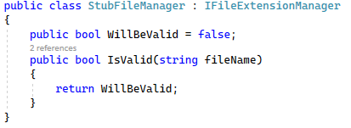
Stub

Slide 24
Thực hành số 3
Thực hành viết unit test cho project Project: 2.BreakDependency/MISA.UT.BD.App

Slide 25
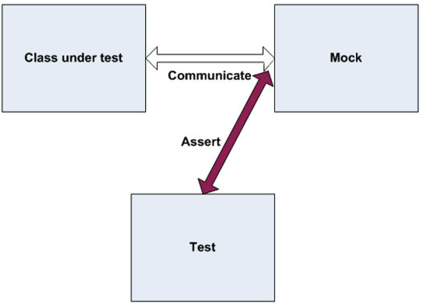
Stub & Mock
Mock
Đối tượng ảo -> Tính chất hành vi như đối tượng thật -> Tuyền vào trong khối mã đang kiểm tra -> kiểm tra tính đúng của các hoạt động bên trong.
Assert unit test với đối tượng Mock.

Slide 26
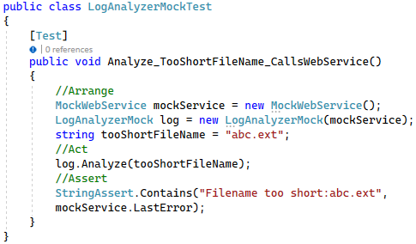
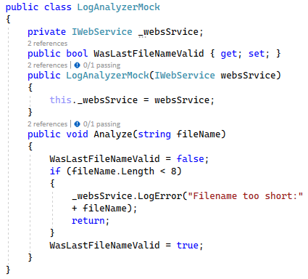
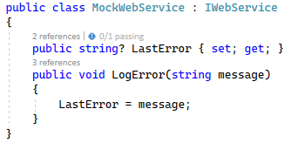
Mock

Slide 27
Thực hành số 4
Project: 3.StubMock/MISA.UT.StubMock.App

Slide 28
Stub & Mock

Slide 29
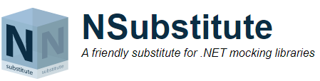
Isolation Framework
Giúp tạo các object fake (stub, mock) nhanh chóng, dễ dàng bằng config, không cần phải tạo thủ công nữa, loại bỏ các code lặp đi lặp lại.
Sử dụng Nsubstitute
Document rõ ràng
Dễ dùng
http://nsubstitute.github.io/

Slide 30
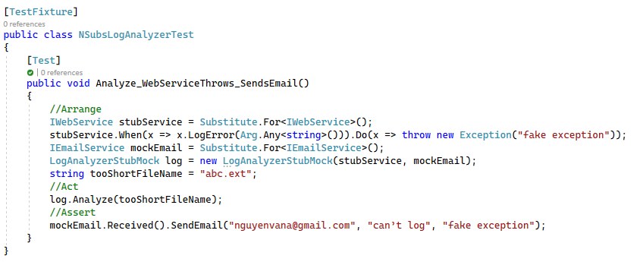
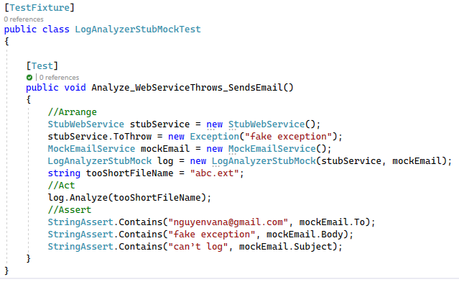
NSubstitute

Slide 31
Thực hành số 5
Project: 3.StubMock/MISA.UT.StubMock.App

Slide 32
Best practices
Mỗi một hàm test chỉ test một đơn vị code
Đặt tên gồm 3 thành phần:
[Tên hàm]_[Đầu vào]_[Đầu ra mong muốn]
Quy tắc 3A, tránh viết nhiều code logic trong test
Arrange: Chuẩn bị tất cả các dữ liệu đầu vào
Act: Gọi hàm cần test
Assert: Kiểm tra kết quả có đúng mong đợi không
Đảm bảo chạy code coverage kiểm tra sau khi unit test
So sánh object nên đưa về so sánh property
Khi design class hướng tới việc dùng interface

Slide 33
Refactor code một số case thường gặp
Hướng tới việc các đối tượng tương tác với nhau ở mức trừu tượng (Sử dụng interface).
Những hàm dài, phức tạp => sử dụng phương pháp Sprout Method và Sprout Class => Tách ra các hàm hoặc lớp.
Khử phụ thuộc hàm Private => Chuyển hàm sang protected internal hoặc thay thay thế nội dung hàm private đó thành các hàm virtual của đối tượng khác được “Tiêm” vào.
Biến toàn cục (static) => Chuyển sang mẫu Singleton => Extract interface => Viết hàm static để cho phép “Tiêm” instance khác trong quá trình test.

Slide 34
Thực hành số 6
Khử phụ thuộc hàm Private => Project 4.Refactor/AccessModifiers/MISA.UT.Refactor.AccessModifiers.App
Biến toàn cục (static) => Chuyển sang mẫu Singleton => Extract interface => Viết hàm static để cho phép “Tiêm” instance khác trong quá trình test => Project 4.Refactor/GlobalDependency/MISA.UT.Refactor.Global.Dependency.App

Slide 35
DEMO
Refactor 1 class để có thể viết Unit test.
IDE: Visual Studio 2022
Unit Test Framework: NUnit
Isolation Framework: Nsubstitute

Slide 36
Thank you!
Any Questions?

